Slide 1



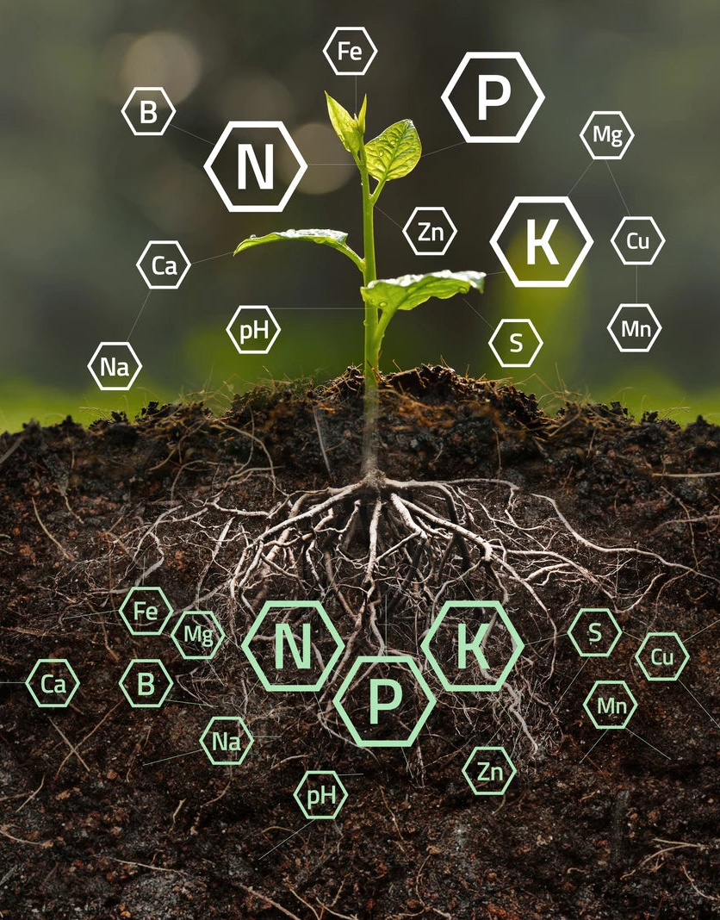


Slide 2
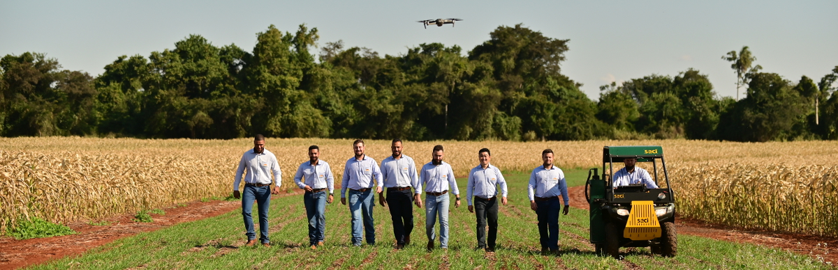
VOCÊ SABIA QUE QUEM TRABALHA NO AGRO ESTÁ FICANDO
INTOXICADO, DE INFORMAÇÕES?
DE INFORMAÇÕES?

Slide 3








↓20% eficiência
↑1,6h trabalho/dia

Slide 4
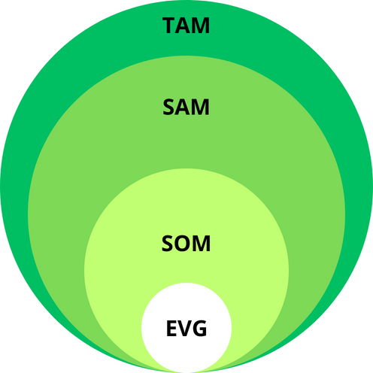
Consultores Agrícolas
Global > 10.000
+ R$40bi
Brasil = 1.472
R$2,5bi
SC = 56
R$9,5mi
EarlyvangelistsEntusiastas e Inovadores
Fontes:
360 Search Reports
Econodata
(Out/2023)

Slide 5
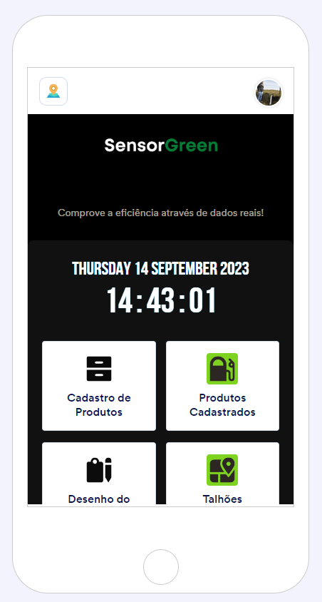


Knowledge as a Service
Relatórios de visitas automatizados por IA
Informações armazenadas em banco de dados online
Conteúdo digital

Slide 6
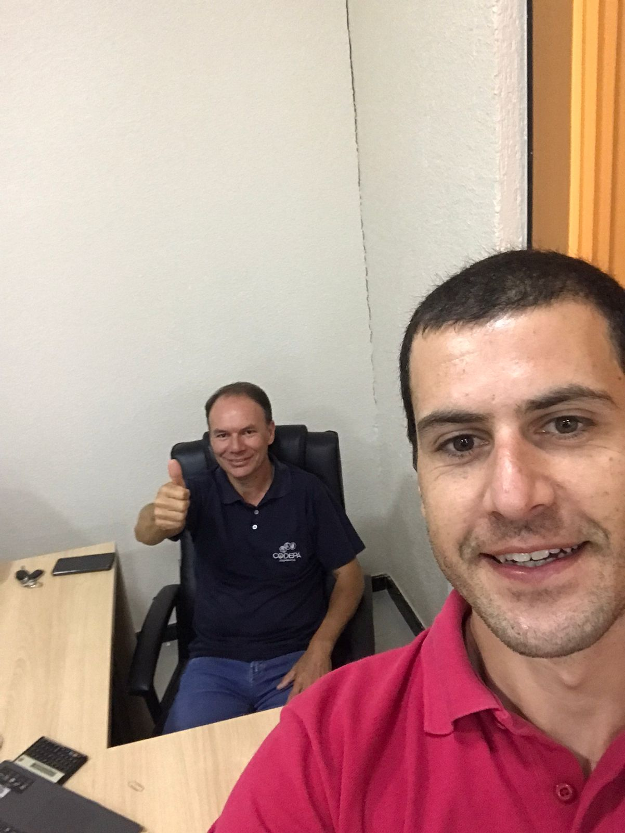

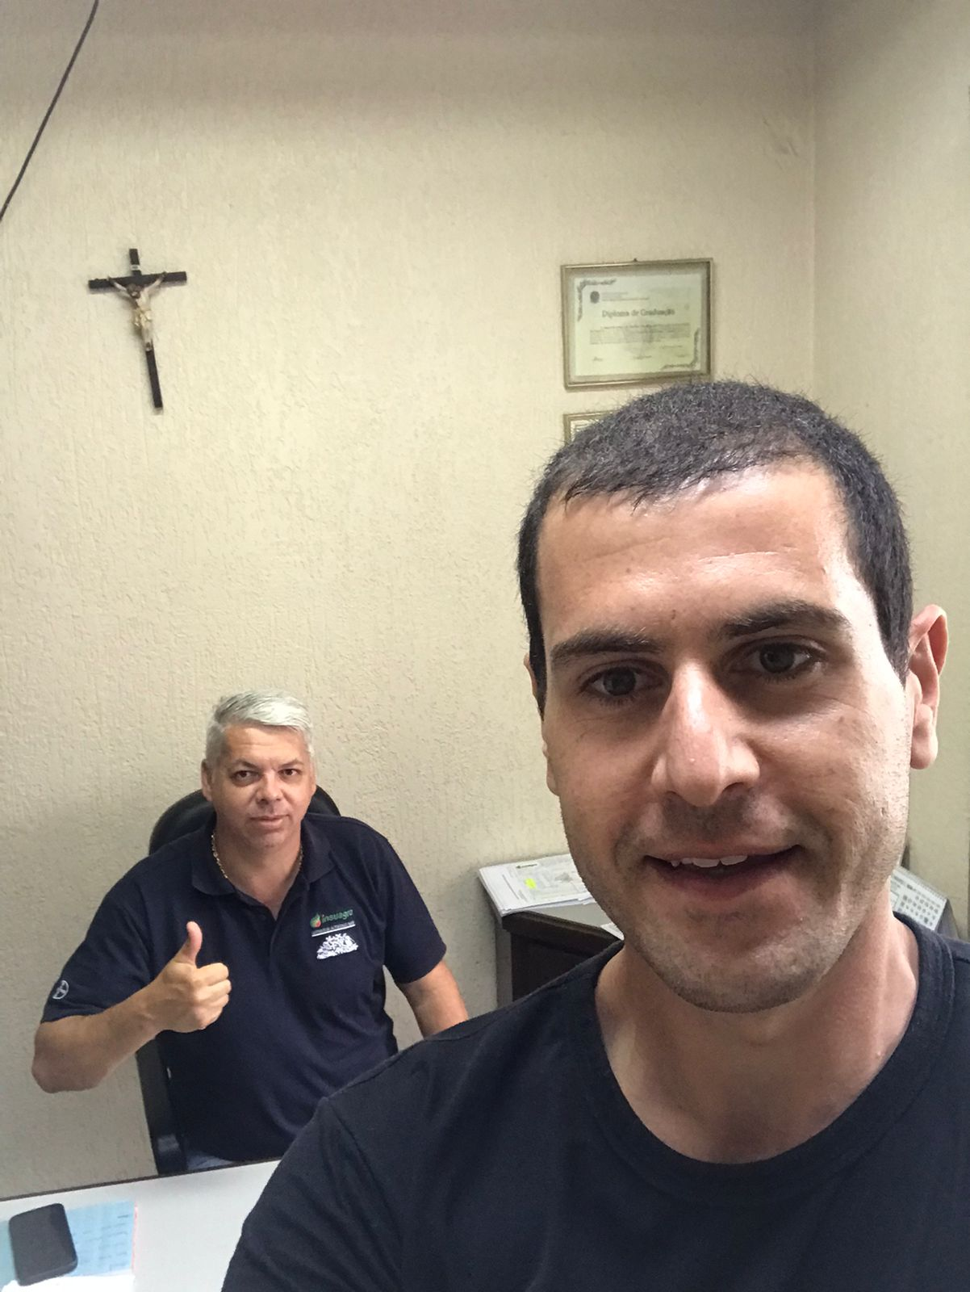



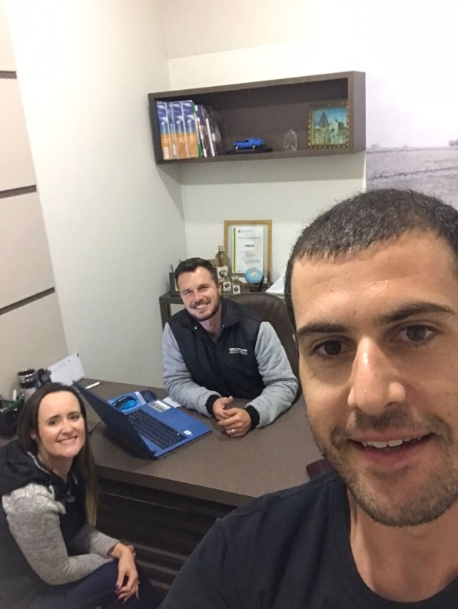
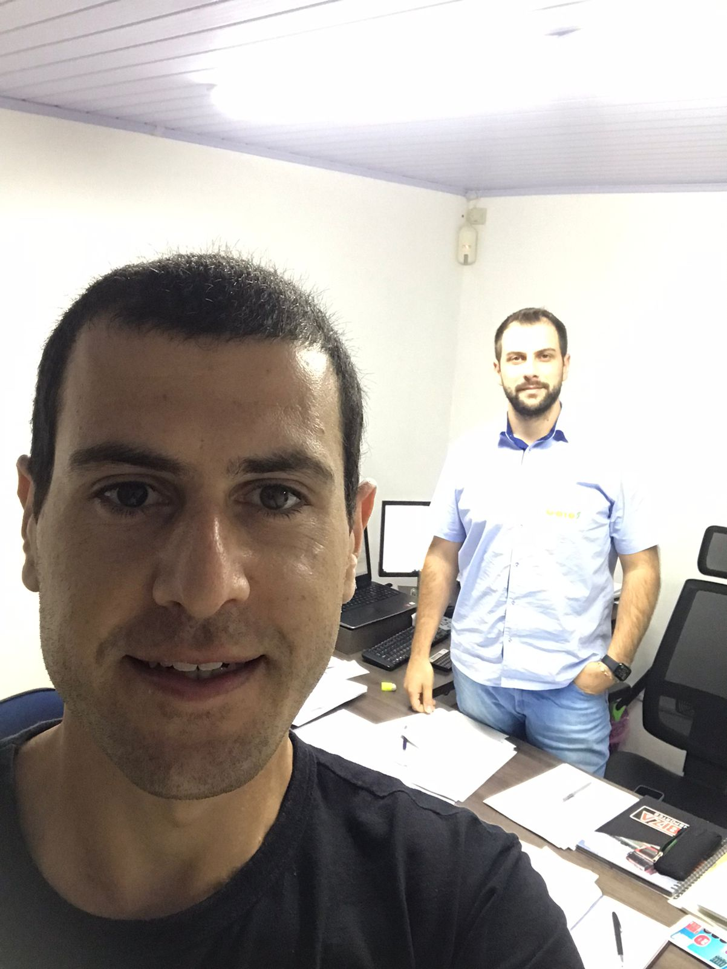





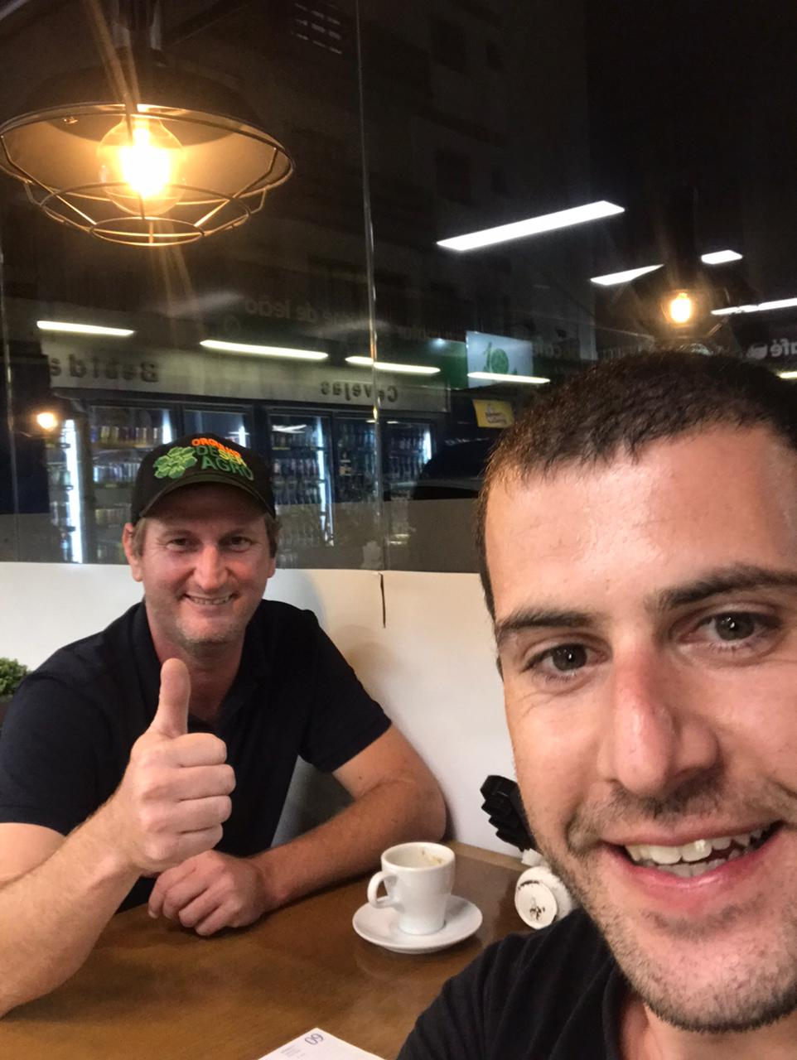
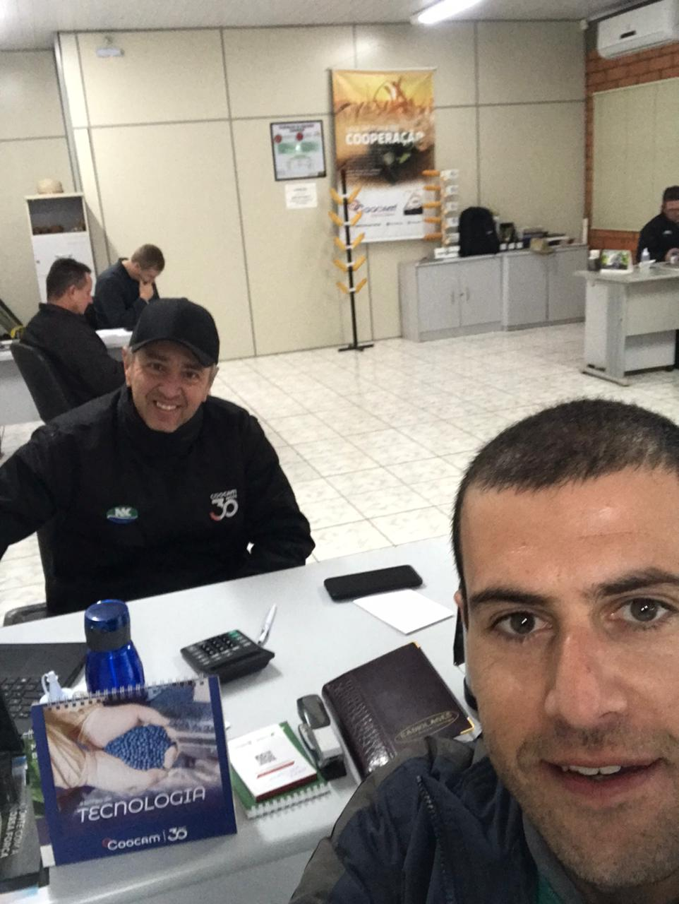


+20 consultores entrevistados
+3.000 Km

Slide 7






Slide 8







PRÓXIMAS
ETAPAS
Geração de Ideias e Conceitos
Pesquisa de Mercado
Plano de Negócios
Protótipo
Testes e Validações
Projeto e Produção
Marketing e Distribuição
2023
2024
"Não se trata apenas de tomar uma decisão, mas sim de tomar uma decisão inteligente"

Slide 9


"!"
Estamos buscando conectar com os INOVADORES para testar nossas hipóteses

